Slide 1


Slide 2


接口自动化和测试桩
研发中心质量部自动化测试组

Slide 3
目录
接口自动化测试概述
接口自动化测试用例设计
接口自动化与桩的应用
接口自动化测试问题汇总

Slide 4
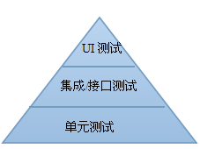
接口自动化测试概述
1、接口自动化到底关注哪些点？
关注函数、类（方法）所提供的接口的可靠性
关注接口之间衔接的可靠性
关注接口参数的校验
2、接口有哪几种类型？
http协议中:GET/POST/PUT/DELETE/INPUT方法
目前自动化工具提供的有GET和POST两种方法
3、用接口实现自动化有什么优势？
验证数据和基本功能的正确性
比页面UI自动化维护代价低的多（特别是迭代项目）
接口开发代价远低于UI，能够更快的跟近系统更新
4、什么项目适合做自动化测试？
项目主流程变动不频繁
自动化测试脚本可重复使用

Slide 5
目录
接口自动化测试概述
接口自动化测试用例设计
接口自动化与桩的应用
接口自动化测试问题汇总

Slide 6
接口自动化测试用例设计
准备工作及必备技能：
1、单一接口测试
准备接口清单包括URL、入参、预期出参、测试环境IP
2、流程性接口测试
准备业务流程图或者流程用例
准备接口文档
3、通过页面抓取接口做自动化测试
打开浏览器，按F12，在控制台-网络面板查看实时接口数据

Slide 7
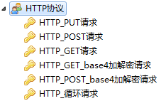
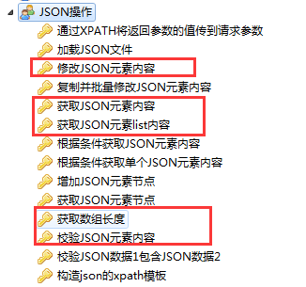
接口自动化测试用例设计
接口自动化常用的控件(工作中常用的为GET、POST)

Slide 8
接口自动化测试用例设计
例子：以POST为例，GET类似
地址： http://nb.nb.tuniu.org:8384/dialey/frontend/diy/scenic/update-scenic
请求方式：POST
请求报文：
{
"id": "",
"scenicName": "测试景区A",
"scenicRank": "1",
"scenicAddress": "泰山路20号",
"scenicOpenTime": "06:00:00",
"scenicCloseTime": "18:00:00",
"scenicDescription": "景区介绍"
}

Slide 9
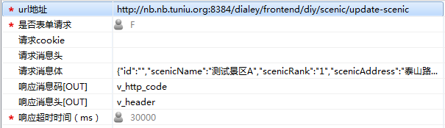
接口自动化测试用例设计

Slide 10
接口自动化测试用例设计
报文加密、解密
接口接收的报文都需要使用base64编码处理，因此这里需要使用
公共关键字》其它通用操作》base64编码
这边把报文作为参数给这个关键字，返回的变量：v_json_b64
就是加密后的报文，解密也是一样的道理

Slide 11

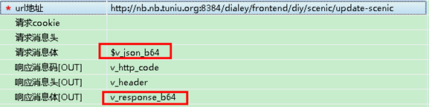
接口自动化测试用例设计

Slide 12
接口自动化测试用例设计
返回结果
v_http_code：200
v_header：Date: Thu, 20 Nov 2014 06:50:54 GMT\r\nTransfer-Encoding: chunked\r\nAccess-Control-Allow-Origin: *\r\nAccess-Control-Allow-Methods: *\r\nContent-Type: application/json;charset=UTF-8\r\nServer: Apache-Coyote/1.1\r\n
v_response：{"success":false,"msg":"用户尚未登录或者分销账号存在问题","errorCode":230205,"data":{}}

Slide 13
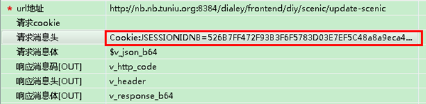
接口自动化测试用例设计
涉及到用户登陆验证时，就要通过伪造cookie，让服务器认为本次请求是合法的
Cookie:JSESSIONIDNB=526B7FF472F93B3F6F5783D03E7EF5C48a8a9eca497eb0cc0149caf162db01d2;
JSESSIONIDNB=526B7FF472F93B3F6F5783D03E7EF5C48a8a9eca497eb0cc0149caf162db01d2

Slide 14
接口自动化测试用例设计
再跑一次返回结果
v_http_code：200
v_header：Date: Thu, 20 Nov 2014 07:01:52 GMT\r\nTransfer-Encoding: chunked\r\nAccess-Control-Allow-Origin: *\r\nAccess-Control-Allow-Methods: *\r\nContent-Type: application/json;charset=UTF-8\r\nServer: Apache-Coyote/1.1\r\n
v_response：{"success":true,"msg":"操作成功","errorCode":1130000,"data":{"scenicId":172}}

Slide 15


接口自动化测试用例设计
最后加个关键字简单判断下报文是否正确即可
或者获取下json的某个字段
打印变量
AB22_scenicId：172

Slide 16
接口自动化测试-JSONPATH
下面是一段json数据，我们可以根据jsonpath获取不同的数据
{
"data": {
"SystemsLists": [
{
"f_id": "15",
"f_system_code": "ATN",
"f_modular_code": "ATN",
"f_name": "Athena运营平台"
},
{
"f_id": "17",
"f_system_code": "TDA",
"f_modular_code": "TDA",
"f_name": "笛风分销系统"
},
{
"f_id": "18",
"f_system_code": "DTC",
"f_modular_code": "DTC",
"f_name": "火车票数据中心"
}
],
"SystemsListsCount": "336"
}
}

Slide 17
接口自动化测试-JSONPATH
/store/book/price
/store/book/price路径下的所有price
/store//price
同上，//省略book这个路径，相对路径
//price
同上，//省略/store/book
//price[3]
第4个price
//price[-1:]
最后一个price
//price[:3]
前3个price
//book[?(@isbn)]
有isbn的book
//book[?(@price<10)]
price大于10的book

Slide 18
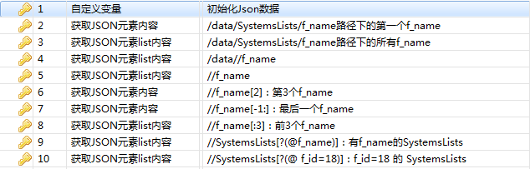
接口自动化测试-JSONPATH
对应到工具里的关键字如下：

Slide 19

获取JSON数据的关键字使用举例
1、获取JSON元素：（默认获取第一个返回数据） （以前面的json数据为例）
执行后的结果如下：
Athena运营平台

Slide 20
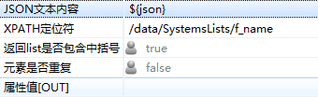
获取JSON数据的关键字使用举例
2、获取JSON元素list内容：
执行后的结果如下：
[Athena运营平台, 火车票数据中心, 笛风分销系统]

Slide 21

获取JSON数据的关键字使用举例
3、数据校验：
执行后的结果如下：
true

Slide 22
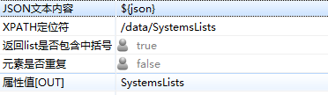

获取JSON数据的关键字使用举例
4、获取数组长度：
执行后的结果如下：
3

Slide 23

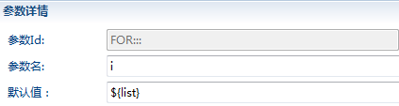
获取JSON数据的关键字使用举例
5、FOR循环
执行后的结果如下：
1
2
3
……

Slide 24
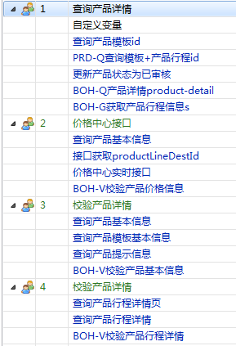
获取JSON数据的关键字使用举例
1、接口与接口返回结果互相验证
BOH用例场景简介：验证BOH门票产品详情信息
1、根据产品线路编号，BOH产品详情接口product/detail获取产品详情信息；
2、获取价格中心中线路的价格信息，与1中获取的产品详情中价格信息比对，验证产品价格信息是否正确；
3、查询产品和产品模板基本信息，与1中获取的产品详情比对，验证产品基本信息、景点等信息是否正确；
4、查询线路行程信息，与1中获取的产品详情比对，验证产品行程信息是否正确

Slide 25
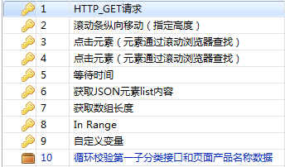
获取JSON数据的关键字使用举例
2、接口返回与页面内容互相验证
M站用例场景简述：通过接口获取本周最热产品数据，与页面本周最热产品
做比对，验证页面展示的产品信息是否正确

Slide 26
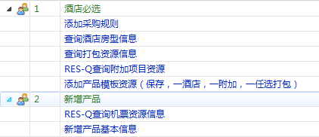
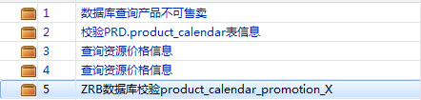
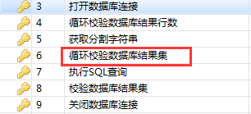
获取JSON数据的关键字使用举例
3、接口返回与数据库查询结果互相验证
价格中心用例场景简介：新增产品线路（其中酒店必选，酒店可入住2人，酒店
有采购规则有报价），
1、通过数据库校验产品线路在指定团期内可售卖；
2、1满足后，校验价格日历表中某一团期价格符合预期；
3、通过接口校验线路包含的资源售卖价符合预期；
4、考虑价格中心价格信息是异步处理的，最后一步通过循环校验数据库结果验证product_calendar_promotion_X异步数据是否生成，供后续业务取数据

Slide 27
获取JSON数据的关键字使用举例
4、途牛接口与第三方接口（例如携程）数据进行验证
同接口与接口验证，为大家编写用例拓展思路，这里不做举例

Slide 28
自动化远程执行
远程执行地址： http://tmp.tuniu.org/autotest_tcExecute.html
远程机情况：8台远程客户端 7*24小时提供服务

Slide 29
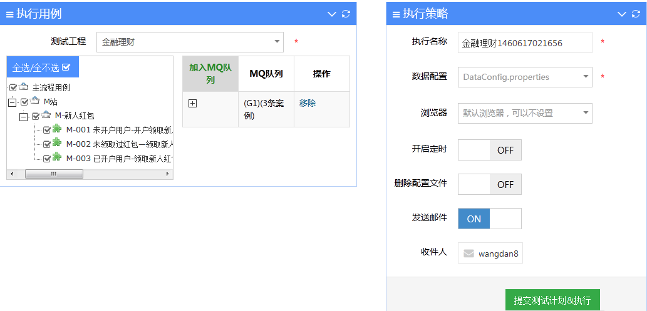
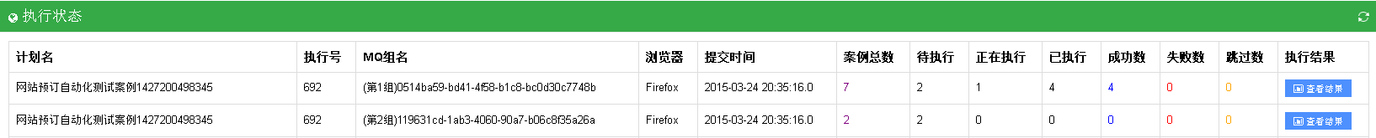
远程监控和报告
实时展示远程机执行情况

Slide 30
目录
自动化接口测试概述
自动化接口测试用例设计
自动化接口与桩的应用
自动化接口测试问题汇总

Slide 31
测试桩的由来
测试桩注册中心的由来：
1、平台对接需求成为主流趋势，
2、互联网产品系统架构决定，跨系统的联调和测试
测试桩技术架构：
1、sevice层采用java语言，根据URL动态生成桩服务，实现参数解析和传递，并根据测试环境映射形成各个测试环境对应的桩服务
2、注册中心层实现桩服务的统一注册，管理和http响应消息的分发
测试桩注册和工作流程图：

Slide 32
测试桩流程图

Slide 33
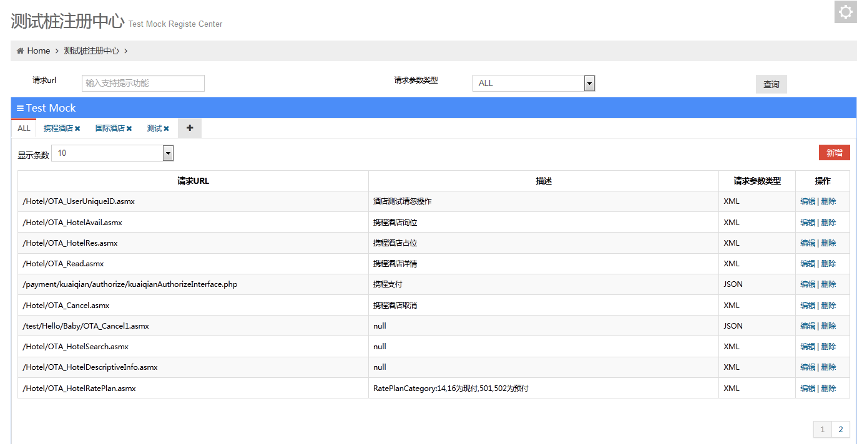
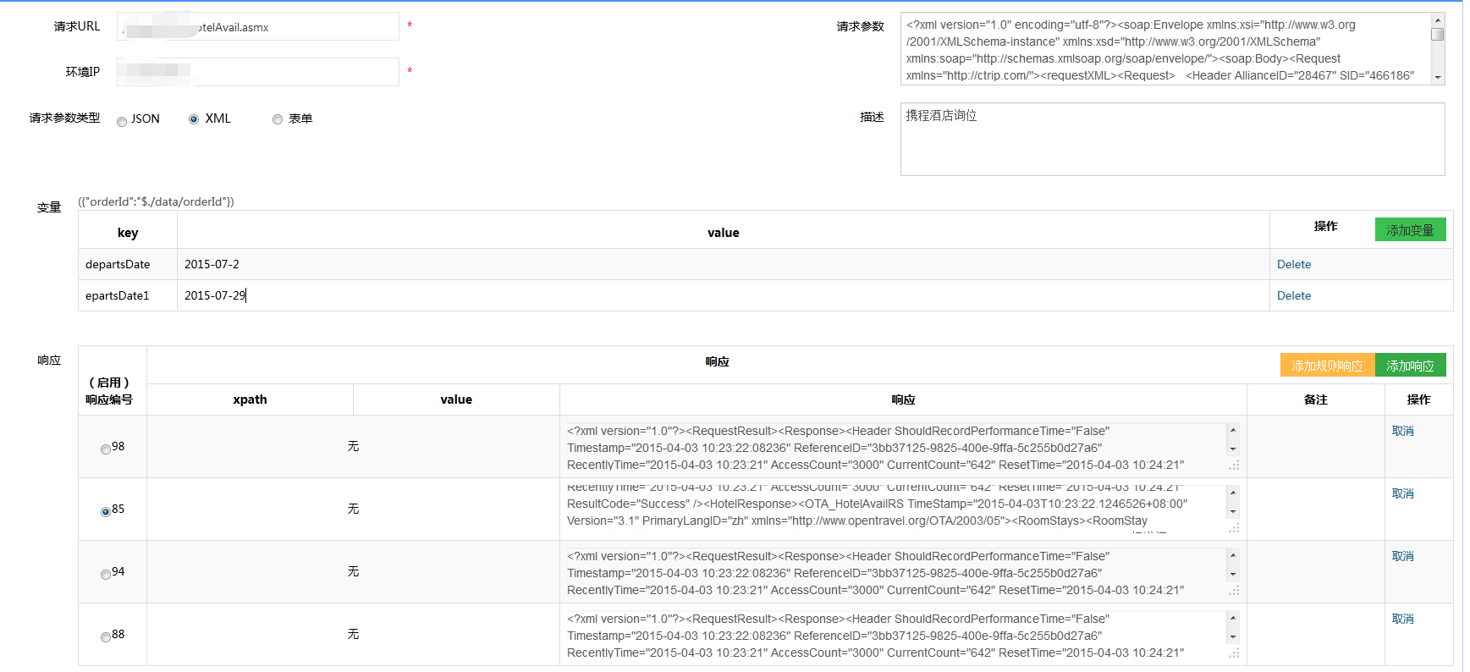
测试桩的配置和应用
测试桩的配置地址：http://tmp.tuniu.org/mock_manage.html
测试桩访问地址：http://10.10.35.198:8280

Slide 34
测试桩的配置和应用
目前测试桩调用主要有两种方式
1、RESTFUL方式调用
2、TSP方式调用
自动化测试TSP地址：tspmock.dev.tuniu.org/PLA/TSG/index.html

Slide 35
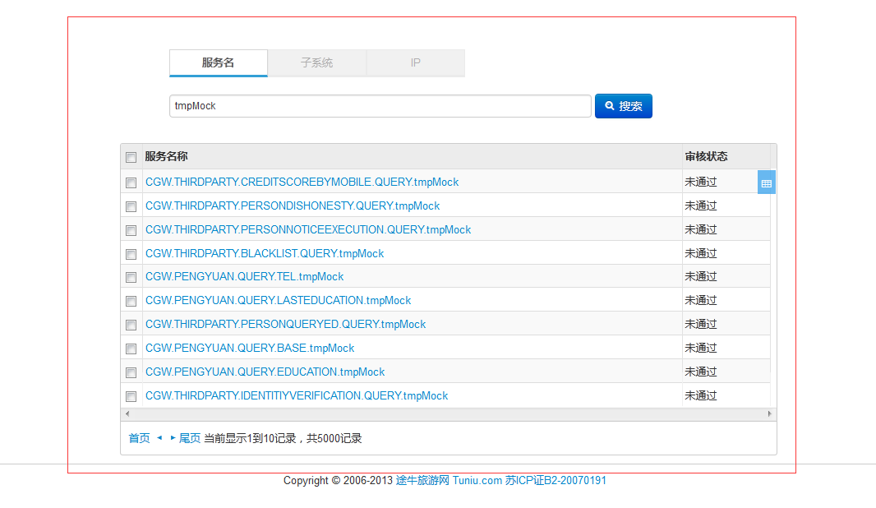
测试桩对接TSP
测试桩对接TSP

Slide 36
工具及规范地址
工具下载路径：http://boy.tuniu.com/svn/TNSQA/TAP/TAP
自动化案例存放路径： http://boy.tuniu.com/svn/TNSQA
自动化案例开发规范：http://wiki.tuniu.org/download/attachments/8847419/%E8%87%AA%E5%8A%A8%E5%8C%96%E6%B5%8B%E8%AF%95%E6%A1%88%E4%BE%8B%E5%BC%80%E5%8F%91%E8%A7%84%E8%8C%83.pdf?version=2&modificationDate=1410753899000&api=v2

Slide 37
目录
自动化接口测试概述
自动化接口测试用例设计
自动化接口与桩的应用
自动化接口测试问题汇总

Slide 38


Slide 39


